Slide 1
LA EVALUACIÓN DE LA TRANSPARENCIA
PRESENTE Y FUTURO
MIGUEL ÁNGEL HERRERO HERNÁNDEZ
JEFE DEL SERVICIO DE EVALUACIÓN Y CONTROL DE LA TRANSPARENCIA
COMISIONADO DE TRANSPARENCIA Y ACCESO A LA INFORMACIÓN PÚBLICA

Slide 2
COMPETENCIA PARA EVALUAR
La evaluación de las obligaciones de publicidad activa es una competencia atribuida en el ámbito estatal al Consejo de Transparencia y Buen Gobierno (CTBG) por el art. 38.1.d) de la Ley 19/2013, de 9 de diciembre (LTAIPBG,) y a todos los órganos de garantía en sus respectivas leyes autonómicas
En Canarias la competencia para evaluar está atribuida al Comisionado de Transparencia y Acceso a la Información Pública en el art. 63.1.e) de la Ley 12/2014, de 26 de diciembre (LTAIP)
Como tal competencia, su ejercicio es obligatorio para el órgano que la ostenta, aunque se ha ejercido en muy poca medida en las comunidades autónomas (con excepciones en Cataluña, Navarra, Castilla y León, Murcia o Castilla-La Mancha). En el CTBG se ha venido ejerciendo a través de técnicas estadísticas de muestreo

Slide 3
RAZONES PARA EL ESCASO DESARROLLO DE LA EVALUACIÓN EN ESPAÑA
Naturaleza de la actividad
Actividad técnica de evaluación vs actividad jurídica de las reclamaciones
Contradicción con las previsiones legales si se concreta en una calificación o nota
Razones presupuestarias y de asignación de medios

Slide 4
FINALIDAD DE LA EVALUACIÓN
La finalidad última de la evaluación es conseguir la máxima compleción y actualización de los portales de transparencia en beneficio de la ciudadanía
La evaluación no se basa en el castigo al infractor (aunque también podría darse, llegado el caso), sino el refuerzo positivo y el efecto reputacional que implica obtener una buena nota, sobre todo si se evalúan sectores completos
El Comisionado de Transparencia ha sido pionero en esta materia desarrollando desde 2016 un método de evaluación exhaustivo, periódico y basado en herramientas informáticas (desde 2018)

Slide 5
METODOLOGÍA DE EVALUACIÓN
La metodología de evaluación de la transparencia aplicada en Canarias está basada en MESTA
Únicamente se evalúa la publicidad activa. Tras el proceso de evaluación se le otorga a cada entidad evaluada una calificación: el Índice de Transparencia de Canarias (ITC)
El ITC se compone de dos elementos: el ICPA y el ITV
El ICPA (indicador de cumplimiento en publicidad activa) se compone a su vez de dos elementos: el ICIO (indicador de cumplimiento de la información obligatoria) y el ICS (indicador de cumplimiento del soporte web)
El ITV es el indicador de cumplimiento de la transparencia voluntaria

Slide 6
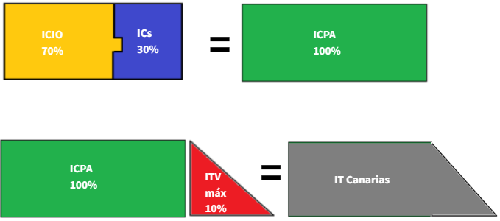
METODOLOGÍA DE EVALUACIÓN

Slide 7
PROCESO DE EVALUACIÓN
Todo el proceso de evaluación se realiza a través de la herramienta informática T-Canaria
La primera versión de T-Canaria se puso en marcha en 2018 y se realizaron con ella siete evaluaciones a entidades públicas y cuatro a entidades privadas
Esta primera versión se sustentaba en tecnología obsoleta, que no permitía la incorporación de nuevas tecnologías. Esto obligó a evolucionar la herramienta a la versión 2.0, preparada para el futuro, señaladamente para la incorporación de IA
La versión 2.0 de T-Canaria se puso en funcionamiento en 2025. Es la versión actual

Slide 8
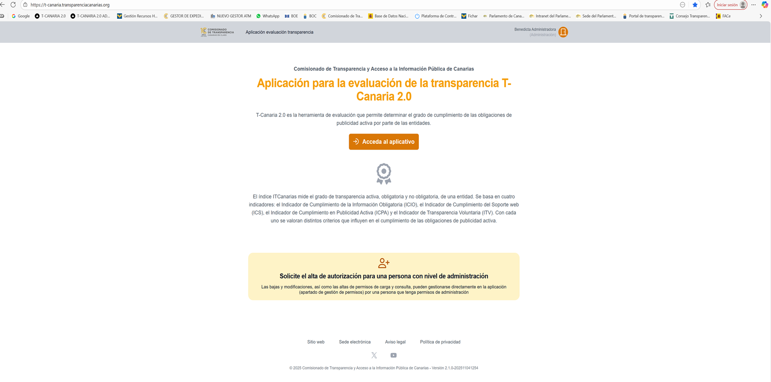
PROCESO DE EVALUACIÓN

Slide 9
PROCESO DE EVALUACIÓN
Se evalúan por separado entidades públicas y privadas
Fases de la evaluación
Autorización de cargadores y remisores
Carga y remisión de cuestionarios
Evaluación provisional
Alegaciones
Evaluación definitiva
Los resultados de las evaluaciones de transparencia realizadas hasta el momento se reflejan en los siguientes cuadros:

Slide 10
PROCESO DE EVALUACIÓN
Subsectores públicos | 2016 | 2017 | 2018 | 2019 | 2020 | 2021 | 2022 - 1º sem 2023 | 2º sem 2023 – 2024
Sector público autonómico | 7,69 | 4,28 | 5,07 | 6,90 | 8,47 | 8,51 | 8,63 | 8,85
Sector público insular | 3,85 | 5,35 | 5,56 | 7,63 | 8,26 | 8,42 | 8,20 | 8,87
Sector público local | 3,03 | 5,21 | 5,17 | 5,84 | 7,22 | 7,37 | 7,73 | 8,12
Sector público universitario |  | 4,08 | 4,93 | 5,59 | 8,80 | 8,74 | 8,48 | 8,90
Mancomunidades |  |  |  |  | 4,00 | 5,32 | 6,95 | 7,72
Asociaciones públicas |  |  | 4,18 | 6,35 | 8,00 | 8,80 | 9,25 | 9,23
Total general entes públicos | 3,14 | 5,03 | 5,27 | 6,49 | 7,65 | 7,82 | 8,00 | 8,44
Corps. de derecho público |  |  |  | 4,52 | 5,57 | 6,35 | 7,03 | 8,35

Slide 11
PROCESO DE EVALUACIÓN
Puntuación media del sector privado | 2019 | 2020 | 2021 | 2022-2023
 | 4,00 | 4,83 | 4,49 | 6,15

Slide 12
PROCESO DE EVALUACIÓN
Con la versión 2.0 de T-Canaria se ha realizado la última evaluación a entidades públicas, que finalizó en el mes de septiembre pasado, y la evaluación actual a entidades privadas, que acaba de iniciarse
En la evaluación actual a entidades privadas se les pone a disposición de forma novedosa y de modo gratuito y voluntario un portal de transparencia que se aloja en la sede electrónica del Comisionado.
Ventajas para la entidad que lo incorpora: mayor seguridad y rapidez, precarga de URLs en ICIO, posibilidad de importar documentos, conversor de formatos documentales, puntuación máxima en ICS, preevaluación
Ventajas para el Comisionado: la conexión directa del portal con T-Canaria agiliza la evaluación y prepara el terreno para una configuración definitiva de la evaluación en el futuro

Slide 13
EL FUTURO DE LA EVALUACIÓN
A corto y medio plazo (próximas 2 ó 3 evaluaciones):
Comienzo de utilización intensiva de herramientas de IA, lo que acelerará el proceso de evaluación
Introducción de elementos de automatización: conector (API) que permitirá reflejar de forma instantánea en T-Canaria los cambios que la entidad introduzca en su portal de transparencia en cualquier momento
Introducción del derecho de acceso en la evaluación
Detector de datos personales y anonimización
Implantación de un asistente para detectar errores antes del envío de los cuestionarios

Slide 14
EL FUTURO DE LA EVALUACIÓN
A largo plazo:
Evaluación SAP: sencilla, automática y permanente
Sencilla: eliminación de formularios
Automática: realizada mediante inteligencia artificial en un alto porcentaje, y con carácter exhaustivo
Permanente: el Comisionado entrará en los portales de las entidades obligadas a la evaluación periódicamente (posiblemente con carácter trimestral), emitirá un informe de las deficiencias observadas y dará un plazo de subsanación

Slide 15
EL FUTURO DE LA EVALUACIÓN
A largo plazo (contribución a una actuación multilateral):
Trabajar para la consecución de un modelo único de evaluación para toda España, exportable al mundo
MESTA está teniendo desarrollos dispares en diferentes territorios españoles: Canarias, Castilla-La Mancha, Murcia
La dispersión metodológica no permite comparaciones ni estadísticas unívocas, ni la adopción de políticas de transparencia comunes
Entidades llamadas a liderar una unificación metodológica: CTBG (Anteproyecto de Ley de Administración Abierta); COTAI
En aras de la unificación, probablemente todas las autoridades que han avanzado en metodología específica tendrán que ceder posiciones
Tras el consenso y un periodo de información pública, sería deseable que el sistema común de evaluación de la transparencia adoptara la forma de Real Decreto

Slide 16
EL FUTURO DE LA EVALUACIÓN
Reflexión final. Aunque con un buen sistema de evaluación pueden conseguirse altos niveles de transparencia, es sólo una condición necesaria, no suficiente, para conseguir el fin último: que toda la ciudadanía pueda tener un acceso real y efectivo a la información pública. Para ello son necesarios otros requisitos, entre los que adquiere un papel preferente la implantación de un servicio de asistencia integral a la ciudadanía en materia de transparencia

